Slide 1
第4章
数据存储
讲师：张晓飞
微信: zxf_zxy_rxf

Slide 2
1 理论概述
2 数据存储开发
2.1 SharedPreferences存储
2.2 手机内部file存储
2.3 手机外部file存储
2.4 Sqlite数据库存储
2.5 远程服务器存储
3 应用练习
3.1 修改防盗名称
3.2 手机黑名单管理
3.3 最新APK下载安装

Slide 3
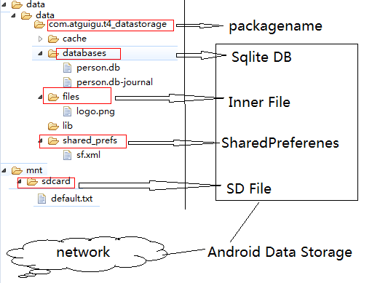
1 理论概述
Android数据存储方式
Android支持的数据存储方式:
  SharedPrefrence存储
  手机内部文件存储
  手机外部文件存储
  Sqlite数据库存储
  远程服务器存储

Slide 4
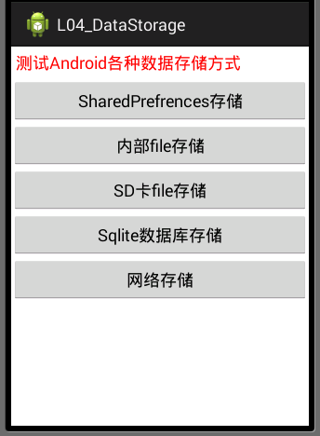
1 理论概述
测试用例

Slide 5
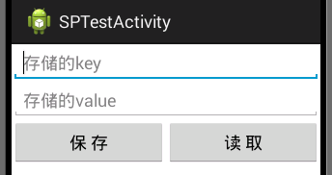
2.1 SharedPreferences存储
说明
SP存储专门用来存储一些单一的小数据
存储数据的类型: boolean, float, int, long, String
数据保存的路径: /data/data/packageName/shared_prefs/yyy.xml
可以设置数据只能是当前应用读取, 而别的应用不可以
应用卸载时会删除此数据

Slide 6
2.1 SharedPreferences存储
相关API
SharedPreferences: 对应sp文件的接口
  context. getSharedPreferences (String name, int mode): 得到SP对象
    name: 文件名(不带.xml)
    mode: 生成的文件模式(是否是私有的,即其它应用是否可以访问)
  Editor sp.edit() : 得到Editor对象
  Xxx sp.getXxx(name,defaultValue): 根据name得到对应的数据
Editor : 能更新sp文件的接口
  Editor put(name, value) : 保存一个键值对, 没有真正保存到文件中
  Editor remove(name)
  commit(): 提交, 数据真正保存到文件中了

Slide 7
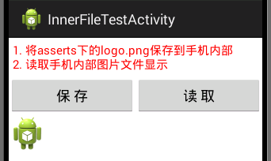
2.2 手机内部file存储
说明
应用运行需要的一些较大的数据或图片可以用文件保存的手机内部
文件类型: 任意
数据保存的路径: /data/data/projectPackage/files/
可以设置数据只能是当前应用读取, 而别的应用不可以
应用卸载时会删除此数据

Slide 8
2.2 手机内部file存储
相关API
读取文件
  FileInputStream fis = openFileInput("logo.png");
保存文件
  FileOutputStream fos = openFileOutput("logo.png", MODE_PRIVATE)
得到files文件夹对象
  File filesDir = getFilesDir();
操作asserts下的文件
  得到AssetManager : context.getAssets();
  读取文件: InputStream open(filename);
加载图片文件
  Bitmap BitmapFactory.decodeFile(String pathName) // .bmp/.png/.jpg

Slide 9
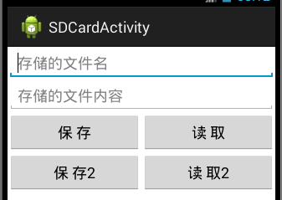
2.3 SD卡外部file存储
说明
应用运行用到的数据文件(如图片)可以保存到sd卡中
文件类型: 任意
数据保存的路径:
  路径1: /storage/sdcard/Android/data/packageName/files/
  路径2: /storage/sdcard/xxx/
路径1 :其它应用可以访问,应用卸载时删除
路径2 : 其它应用可以访问, 应用卸载时不会删除
必须保证sd卡挂载在手机上才能读写, 否则不能操作

Slide 10
2.3 SD卡外部file存储
相关API
Environment : 操作SD卡的工具类
  得到SD卡的状态：Environment.getExternalStorageState()
  得到SD卡的路径：Environment.getExternalStorageDirectory()
  SD卡可读写的挂载状态值：Environment.MEDIA_MOUNTED
context. getExternalFilesDir():
  得到/mnt/sdcard/Android/data/pageckage_name/files/xxx.txt
操作SD卡的权限:
  android.permission.WRITE_EXTERNAL_STORAGE

Slide 11
2.4 SQLite数据库存储
说明
应用运行需要保存一系列有一定结构的数据, 比如说公司员工信息
文件类型: .db
数据保存的路径: /data/data/projectPackage/databases/xxx.db
默认情况下其它应用不能访问, 当前应用可以通过ContentProvider提供其它应用操作
应用卸载时会删除此数据

Slide 12

2.4 SQLite数据库存储
Sqlite数据库
SQLite (http://www.sqlite.org/)，是一款轻型的关系型数据库服务器, 移动设备的数据库存储都使用SQLite, 它的特点:
安装文件小: 最小只有几百K, Android系统已经安装
支持多操作系统: Android, WP, IOS, Windows, Linux等
支持多语言: 比如 Java 、 PHP、C#等.
处理速度快: 处理速度比Mysql, Oracle, SqlServer都要快(数据量不是特别大)
Sqlite中的一个数据库就是一个.db文件(本质上.db的后缀都可以不指定)

Slide 13
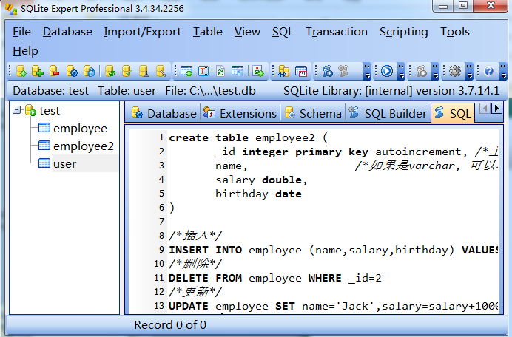
2.4 SQLite数据库存储
Sqlite数据库客户端

Slide 14
2.4 SQLite数据库存储
Sqlite数据库命令行
adb shell 进入系统根目录
cd data/data/…/databases : 进入包含数据库文件的文件夹下
sqlite3 contacts2.db : 使用sqlite3命令连接指定的数据库文件, 进入连接模式
.help : 查看命令列表
.tables : 查看所有表的列表
执行insert/delete/update/select语句
.exit : 退出数据库连接模式
Ctrl + C : 直接退出sell模式

Slide 15
2.4 SQLite数据库存储
数据类型
Sqlite支持的数据类型与Mysql相似, 常用的数据类型
  INT/INTEGER : 整数
  FLOAT/DOUBLE : 小数
  CHAR/VARCHAR/TEXT : 字符串文本
  BLOB : 文件
  DATE/ DATETIME : 日期/日期时间

Slide 16
2.4 SQLite数据库存储
Sqlite建表
Sqlite操作数据库的sql语句基本与mysql一样, 但需要注意下面2个点:
  最大的不同在于创建表时可以不用指定字段类型, Sqlite可以适时的自动转换, 但除varchar类型外最好指定类型
  Sqlite中的主键最名称建议使用_id
create table employee ( _id integer primary key autoincrement, /*主键,自增长*/ name varchar, /*字符串*/ salary double, /*小数*/ birthday date /*日期, 可直接插入日期格式字符串*/ )

Slide 17
2.4 SQLite数据库存储
Sqlite的CRUD语句
/*插入*/ INSERT INTO employee (name,salary,birthday) VALUES('Tom', 8000, '1988-09-21'); /*删除*/ DELETE FROM employee WHERE _id=2 /*更新*/ UPDATE employee SET name='Jack',salary=salary+1000 WHERE _id=1 /*查找*/ SELECT * FROM employee where _id=3

Slide 18
2.4 SQLite数据库存储
相关API
SQLiteOpenHelper: 数据库操作的抽象帮助类
SQLiteOpenHelper(Context context, String name,
CursorFactory factory, int version) : 构造方法, 指定数据库文件名和版本号
abstract void onCreate(SQLiteDatabase db) : 用于创建表
abstract void onUpgrade() : 用于版本更新
SqliteDatabase getReadableDatabase() : 得到数据库连接

Slide 19
2.4 SQLite数据库存储
相关API
SqliteDatabase: 代表与数据库的连接的类
long insert(): 用于执行insert SQL, 返回id值
int update(): 用于执行update SQL
int delete(): 用于执行delete SQL
Cursor query(): 用于执行select SQL, 返回包含查询结果数据的Cursor
void execSql(sql) : 执行sql语句
beginTransaction(): 开启事务
setTransactionSuccessful(): 设置事务是成功的
endTransaction(): 结束事务, 可能提交事务或回滚事务
openDatabase(String path, CursorFactory factory, int flags): 得到数据库连接

Slide 20
2.4 SQLite数据库存储
相关API
  Cursor : 包含所有查询结果记录的结果集对象(光标,游标)
int getCount() : 匹配的总记录数
boolean moveToNext() : 将游标移动到下一条记录的前面
Xxx getXxx(columnIndex) : 根据字段下标得到对应值
int getColumnIndex(columnname): 根据字段名得到对应的下标

Slide 21
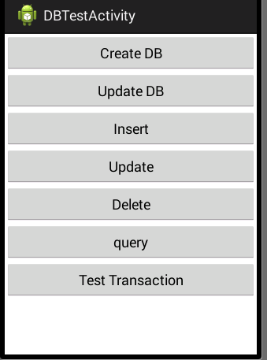
2.4 SQLite数据库存储
测试用例
数据库的创建
数据库的版本更新
表数据的CRUD
数据库事务

Slide 22
2.4 SQLite数据库存储
Android中的junit测试
1. 添加配置信息
  <application>
  <! -- 使用android测试包 -->
  <uses-library android:name="android.test.runner" />
  </application>
  <!-- android:targetPackage的值应与manifest的package的值一致-->
  <instrumentation android:name="android.test.InstrumentationTestRunner"
  android:targetPackage="com.atguigu.t4_storage”/>
2. 编写测试类
class StudentTest extends AndroidTestCase

Slide 23
2.5 远程服务器存储
说明
对于联网的APP来说, 可能需要通过请求向服务器提交请求数据, 也可能需要从服务器端获取数据显示
如何编码实现客户端与服务器端的交互呢?
  JDK内置的原生API
    HttpUrlConnection
  Android内置的包装API
    HttpClient 浏览器
  异步网络请求框架
    Volley
    Xutils
注意:
  访问网络, 需要声明权限: android.permission.INTERNET
  访问网络的程序必须在分线程执行

Slide 24
2.5 远程服务器存储
HTTP协议(复习)
一次HTTP请求的过程
  建立连接-→发送请求-→处理请求-→返回数据-→发送请求2-→………关闭连接
HTTP请求的常用方式
  GET
  POST
HTTP请求的格式
  请求行
  请求头
  请求体
HTTP响应的格式
  响应行
  响应头
  响应体

Slide 25
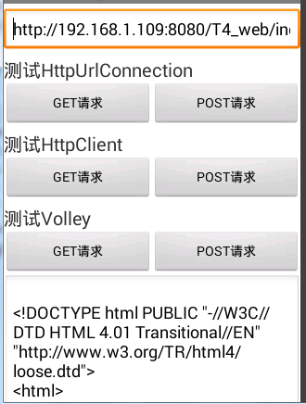
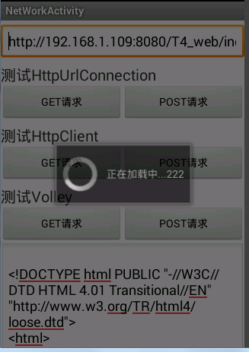
2.5 远程服务器存储
测试用例

Slide 26
2.5 远程服务器存储
使用HttpConnection
URL : 包含请求地址的类
  URL(path) : 包含请求路径的构造方法
  openConnection() : 得到连接对象
HttpURLConnection : 代表与服务器连接的类
  setMethod(“GET/POST”) : 设置请求方式
  setConnectTimeout(time) : 设置连接超时时间, 单位为ms
  setReadTimeout(time): 设置读取服务器返回数据的时间
  connect() : 连接服务器
  int getResponseCode(): 得到服务器返回的结果码
  Int getContentLength() : 得到服务器返回数据的长度(字节)
  getOutputStream() : 返回一个指向服务器端的数据输出流
  getInputStream() : 返回一个从服务器端返回的数据输入流
  disconnect() : 断开连接

Slide 27
2.5 远程服务器存储
使用HttpClient
HttpClient/DefaultHttpClient : 能提交请求的客户端对象
  HttpResponse execute (HttpUriRequest request)
  执行包含请求数据的请求对象, 返回包含响应数据的响应对象
  HttpParams getParams()
  得到包含请求参数的对象
: HttpConnectionParams : 设置请求参数的工具类
  static setConnectionTimeout(params, time) : 设置获取连接的超时时间
  static setSoTimeout(params, time): 设置读取数据的超时时间
HttpGet : Get请求
  HttpGet(String path) : 包含请求路径的构造方法
HttpPost : Post请求
  HttpPost(String path) : 包含请求路径的构造方法
  setEntity(HttpEntity entity) : 设置请求体

Slide 28
2.5 远程服务器存储
使用HttpClient
NameValuePair/BasicNameValuePair : 包含参数键值对
  BasicNameValuePair (String name, String value)
HttpResponse : 服务器返回的响应
  getStatusLine() : 得到响应状态行, 从而得到状态码
  getEntity() : 得到响应体数据对象
EntityUtils : 解析HttpEntity的工具类
  toString(httpEntity): 解析响应体, 得其内容字符串
4. 关闭连接, 释放资源:
  client.getConnectionManager().shutdown();

Slide 29

2.5 远程服务器存储
Volley
Volley是Google 2013年的 I/O大会 上，发布了的一个框架
Volley是Android上的网络通信库，能使网络通信更快，更简单，更健壮
Volley特别适合数据量不大但是通信频繁的场景: 带图片的列表

Slide 30
2.5 远程服务器存储
Volley相关API
RequestQueue : 请求队列, 会自动执行队列中的请求
  Volley. newRequestQueue(context) : 创建一个请求队列
  addReqeust(Request reqeust) : 将请求添加到请求队列
Request<T>: 代表请求的接口
  StringRequest : 获取字符串结果的请求
  JsonRequest : 获取Json数据结果的请求
  ImageRequest : 获取图片结果的请求

Slide 31
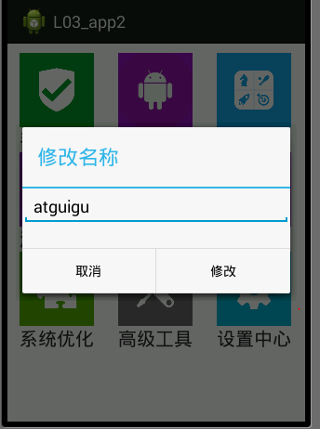
3. 应用练习
修改防盗的名称
功能描述:
1. 长按手机防盗, 显示修改的Dialog
2. 通过dialog修改手机防盗名称
关键技术点:
1. SharedPreferences的使用
2. AlertDialog的使用
    3. GridView+BaseAdapter的使用

Slide 32
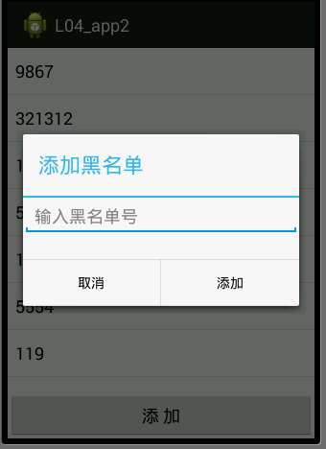
3. 应用练习
黑名单的管理
功能描述:
1. 黑名单添加
2. 显示所有黑名单列表
3. 删除指定黑名单
4. 修改黑名单
关键技术点:
1. Sqlite数据库的操作
    2. ListView列表显示
    3. AlertDialog的使用
    4. contextMenu的使用

Slide 33
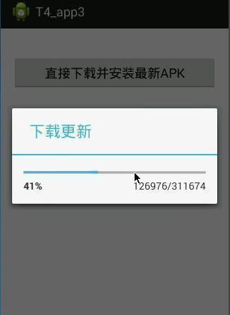
3. 应用练习
最新APK下载安装
功能描述:
1. 下载远程服务器端的APK文件
2. 同步显示下载进度
3. 下载完成自动安装
关键技术点:
1. SD卡文件读写
    2. ProgressDialog的使用
    3. 分线程请求网络
    4. 安装APK

